Slide 1










Locale

Slide 2
Locale 처리가 필요할 때
Ex) 웹 사이트를 운영 중인데 다국어가 지원돼야 할 때

Slide 3
해결 방법?

Slide 4
똑같은 페이지를 언어마다 만든다
코드 중복, 시간 낭비

Slide 5
그에 대한 해결책이 바로 Locale 처리

Slide 6
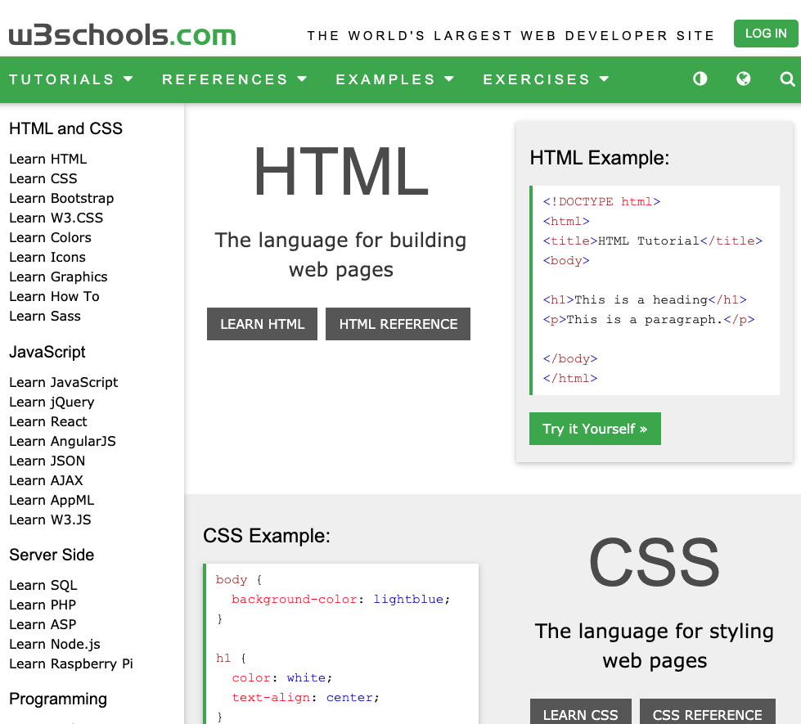
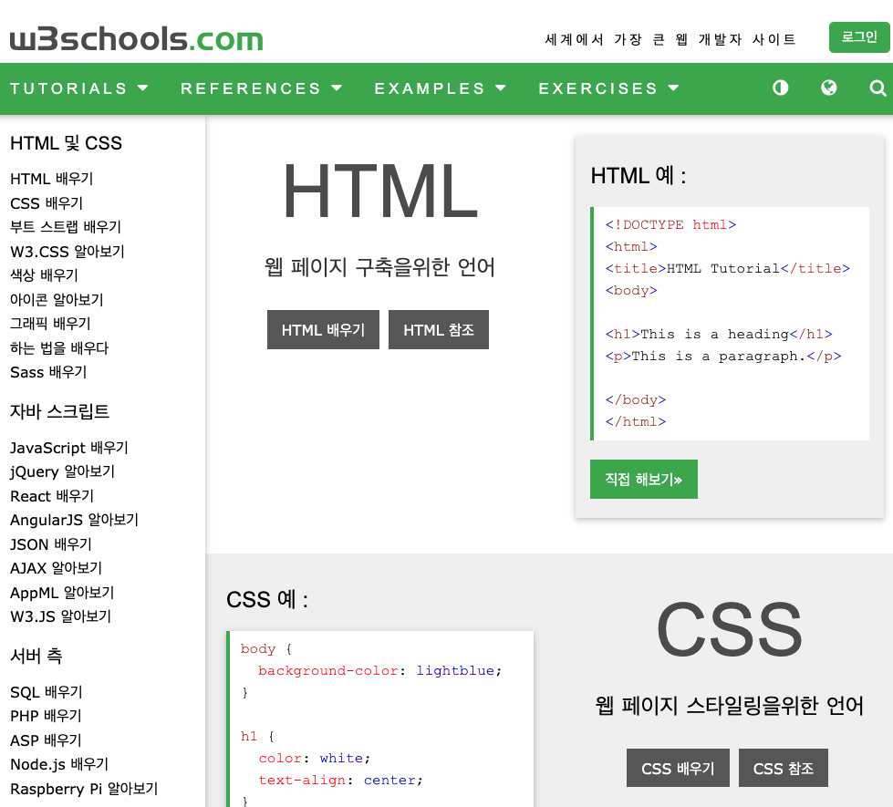
Locale 처리를 한 페이지 예시

Slide 7
한 페이지를 가지고 보여주는 언어만 다르게 한다

Slide 8
LocaleResolver 종류
AcceptHeaderLocaleResolver
HTTP 요청의 Accept-Language 헤더에 설정된 Locale 정보를 활용
Locale을 변경하고 싶다면 사용자가 브라우저의 언어 설정을 바꿀 수 있음
SessionLocaleResolver
HTTP 세션에 저장된 Locale 정보를 활용
Locale 변경은 LocaleChangeInterceptor에서 처리
CookieLocaleResolver
쿠키에 저장된 Locale정보를 활용
Locale 변경은 LocaleChangeInterceptor에서 처리
FixedLocaleResolver
JVM이나 OS의 Locale 정보나 애플리케이션에서 설정한 Locale 정보를 활용
애플리케이션에서 Locale을 고정해서 사용하고 싶을 때

Slide 9
코드 설명 및 시연

